Slide 1
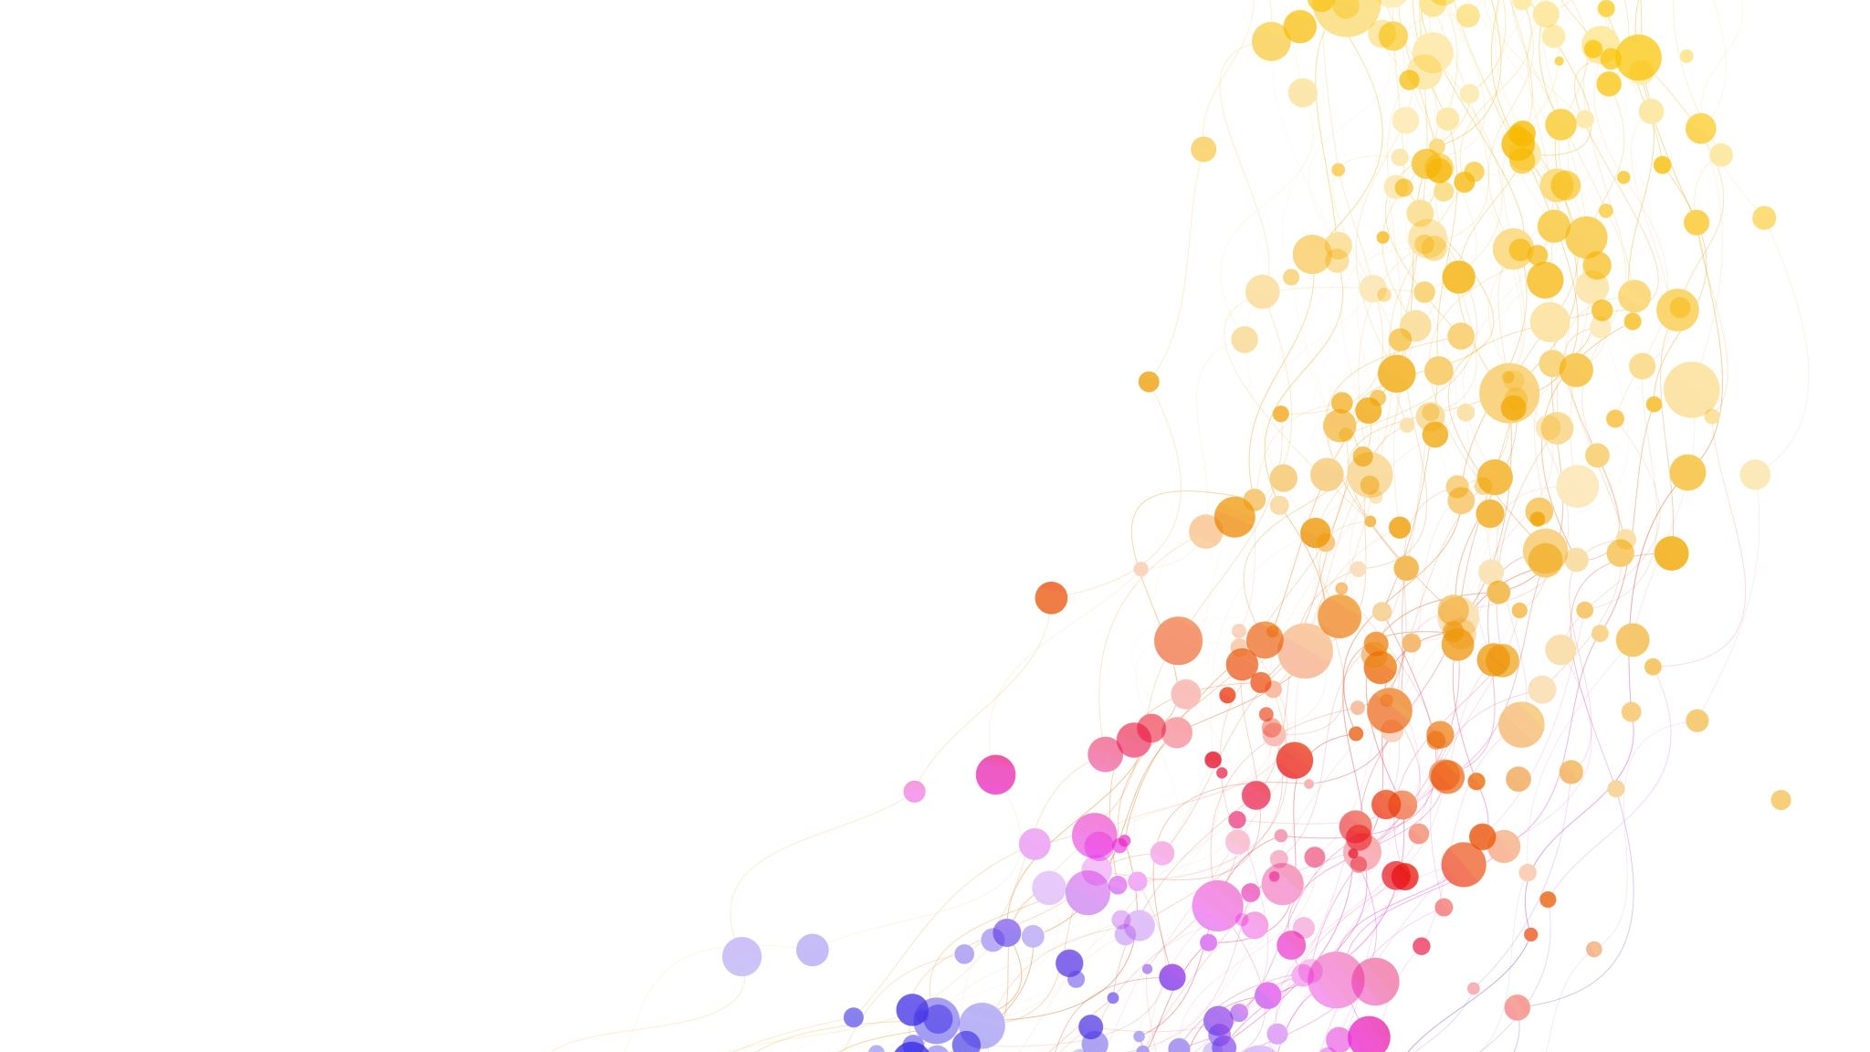
Het Voortgangsrapport
Hoe deed JNM het in 2023?

Slide 2
Wat is het voortgangsrapport eigenlijk?
Moeten we elk jaar in Maart indienen
Stand van zaken van de beleidsnota
Moet goed gekeurd worden door de AV
We stemmen of het voortgangsrapport als dusdanig ingediend mag worden bij de overheid.

Slide 3
Een voorbeeld
SD1
JNM heeft sterke en stabiele afdelingen
OD1.1
JNM Nationaal adviseert en ondersteunt de afdelingen in hun werking
Indicator
JNM houdt jaarlijks een evaluatievergadering waar afdelingsfinanciën besproken worden

Slide 4
De strategische doelstellingen
SD1: JNM heeft sterke en stabiele afdelingen
SD2: JNM staat sterk op vlak van natuurstudie, mileu en natuurbeheer
SD3: JNM heeft een kwalitatief aanbod van inhoudelijke en jeugdige activiteiten en kampen
SD4: JNM bestaat uit jongeren die een duurzaam engagement opnemen
SD5: JNM heeft een effectieve interne en externe communicatie
SD6: JNM staat organisatorisch sterk
SD7: JNM zet zich in voor een sociaal en ecologisch rechtvaardige samenleving

Slide 5
Hoe ziet dat er eigenlijk uit?
Een grote excel die moeilijk leest
Nu algemene trends bespreken
Volledige rapportage hangt uit in de zaal

Slide 6
Algemeen overzicht
Gerealiseerd | Gedeeltelijk | Niet gerealiseerd
68 op 90 | 10 op 90 | 12 op 90
76% | 11% | 13%
Beter dan vorig jaar, maar grens tussen gedeeltelijk en niet gerealiseerd is zeer dun, en de ene indicator is de andere niet.

Slide 7
Oorzaken waarom indicatoren niet gerealiseerd worden
JNM als vrijwilligersorganisatie
Uitvallen personeel
Communicatie
Onrealisitische indicatoren?

Slide 8
Welke indicatoren lopen moeilijk?
SD1: JNM heeft sterke en stabiele afdelingen
58% gehaald, 17% gedeeltelijk, 25% niet
O.a. door uitval personeel
OD 6.8: De JNM Winkel ondersteunt de werking van JNM via zijn aanbod en acties
2/3 Indicatoren niet gehaald.
Te ambitieus?

Slide 9
Welke indicatoren gingen goed?
SD6: JNM staat organisatorisch sterk
Op OD6.8 na alles gehaald
SD7: JNM zet zich in voor een sociaal en ecologisch rechtvaardige samenleving
Één indicator gedeeltelijk gehaald
Congres had 285 deelnemers
Moest 170 zijn
Kampindicatoren
Activiteiten en initiatieven met externe organisaties
Bv. Snuit, verkiezingen, statiegeldalliantie
Maar minder ambitieus dan vorige beleidsnota

